Slide 1
Департамент образования мэрии г. Ярославля
Сетевое взаимодействие МДОУ «Детский сад № 6, 61, 69, 149»
Мастер-класс
«Моделирование как средство логико-математического развития детей»

Slide 2
Моделирование – процесс создания моделей и их использование в целях формирования знаний о свойствах, структуре, отношениях, связях объектов.

Slide 3
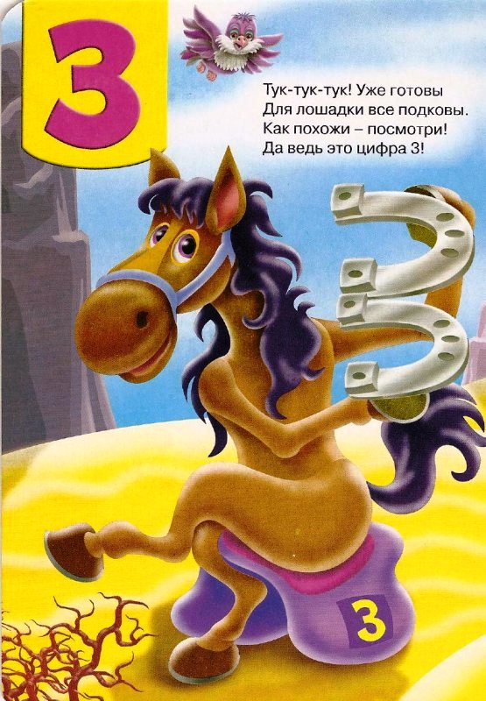

Slide 4
Предметные модели

Slide 5
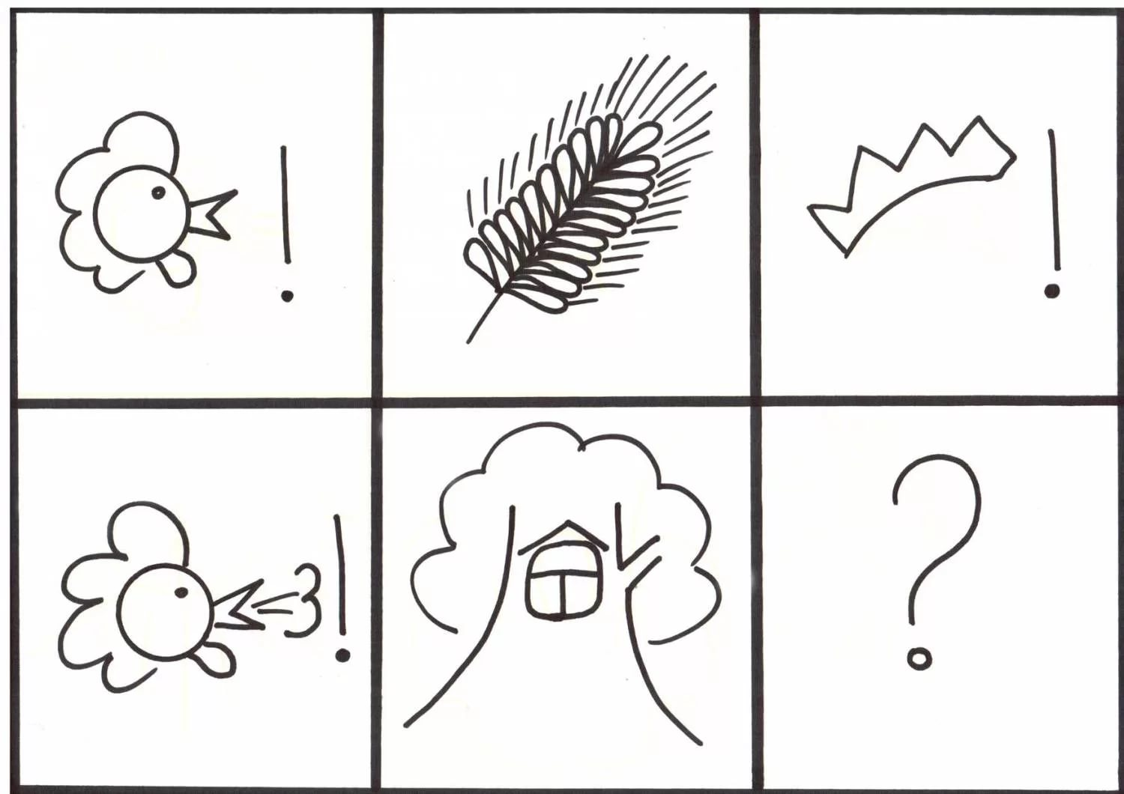
Предметно-схематические модели

Slide 6
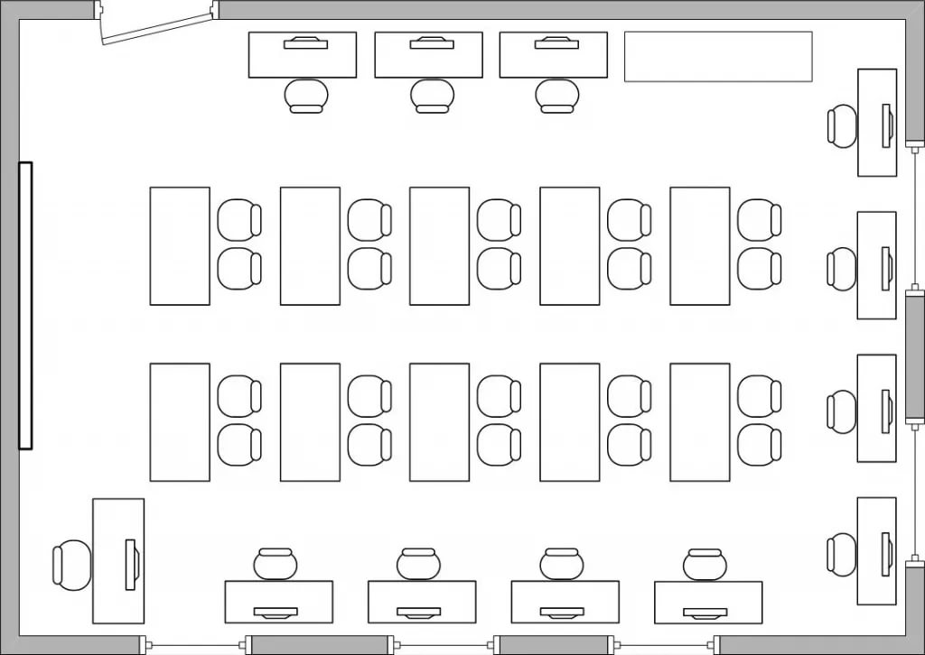
Графические модели

Slide 7
Действия наглядного моделирования
Действия замещения
Действия по использованию самих моделей
Самостоятельное построение модели

Slide 8
Значение моделирования
• повышение системности, глубины и обобщенности формируемых представлений о свойствах, более дифференцированное их восприятие, запоминание эталонов;
• активизация самостоятельного непосредственного и опосредованного обследования объектов;
• повышение детской самостоятельности, проявляющейся в более автономном выполнении задания, детском экспериментировании с элементами модели и объектами, снижение количества обращений ко взрослому и изменение мотивации (Л. А. Венгер, А. М. Вербенен).

Slide 9
Элементарные математические представления
Количество и счет
Величина
Форма
Ориентировка во времени
Ориентировка в пространстве

Slide 10
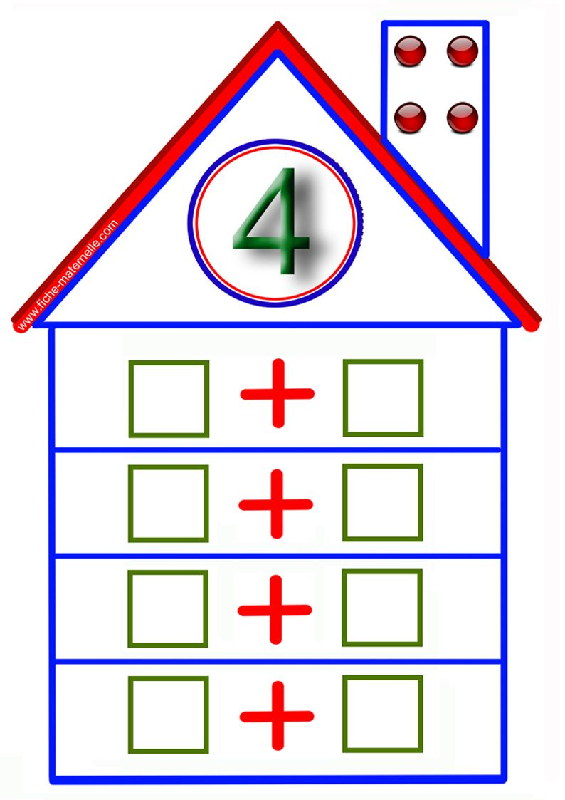

Slide 11
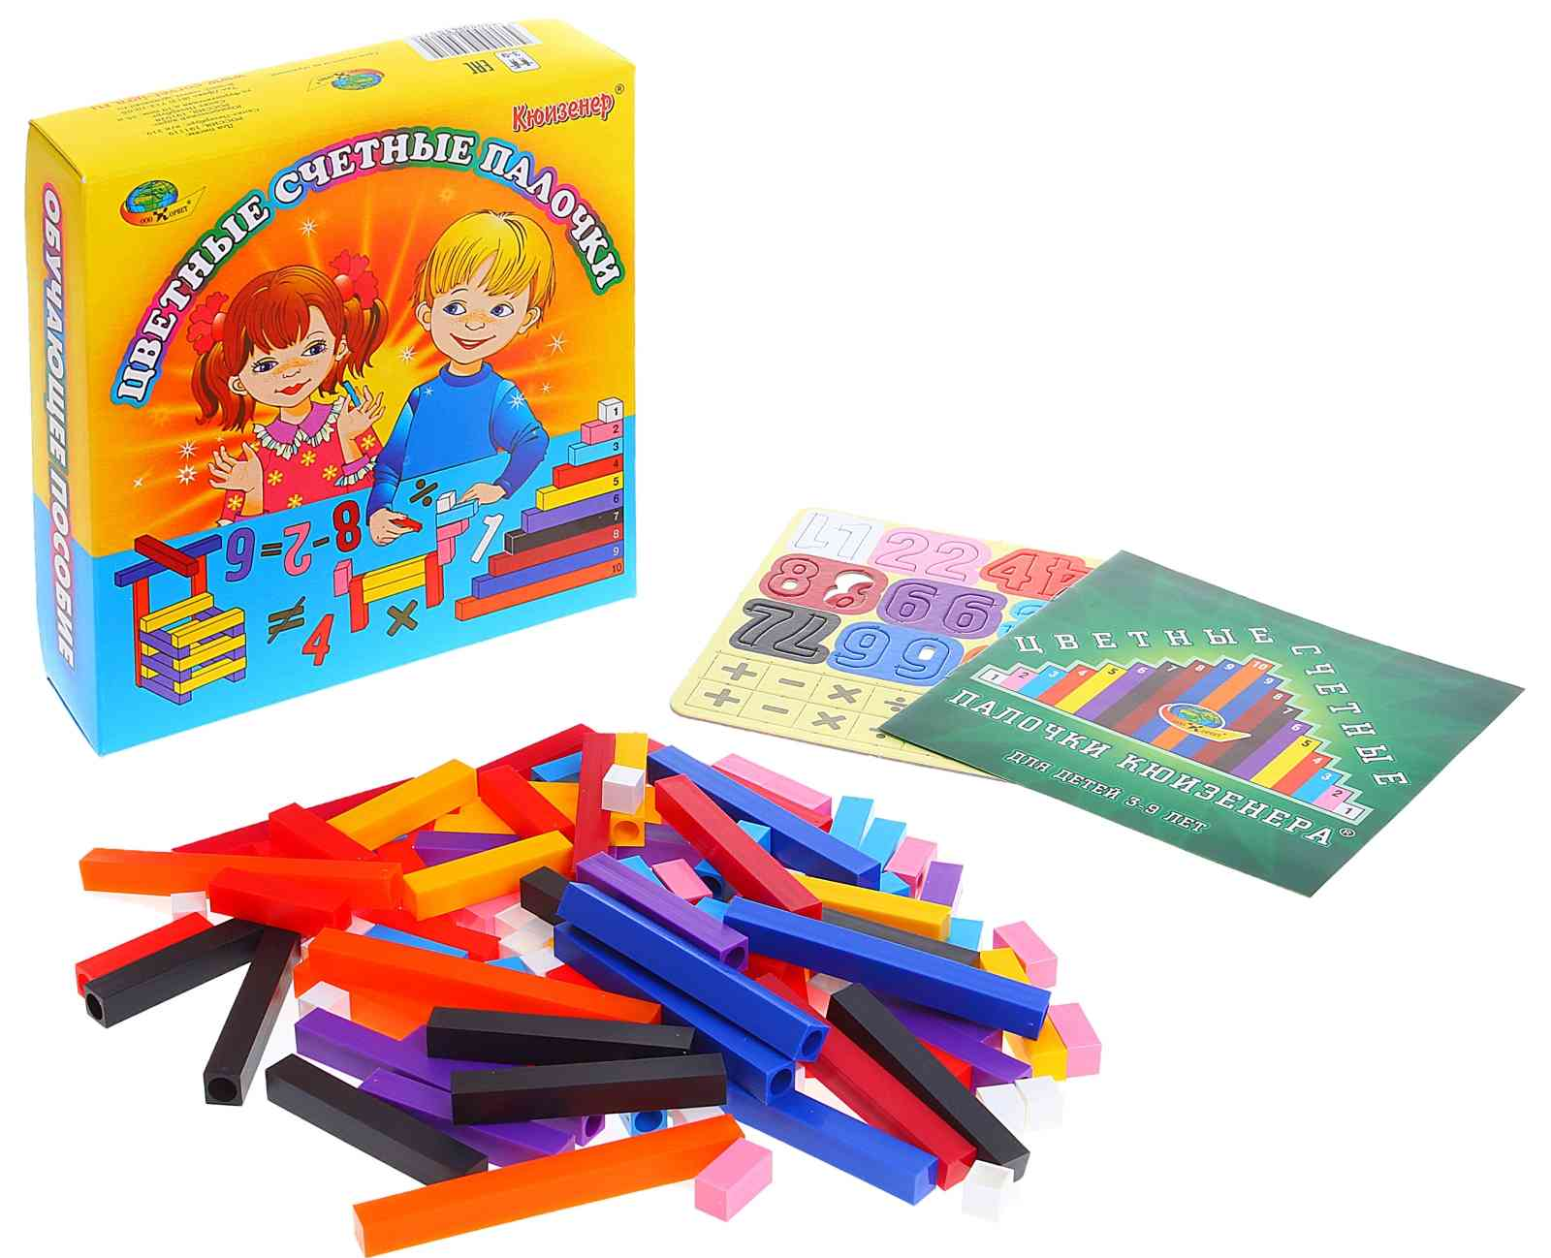
Наглядное моделирование
при помощи палочек Кюизенера
(Опыт работы учителя – дефектолога МДОУ «Детский сад № 149» Кашаповой А.А.)

Slide 12
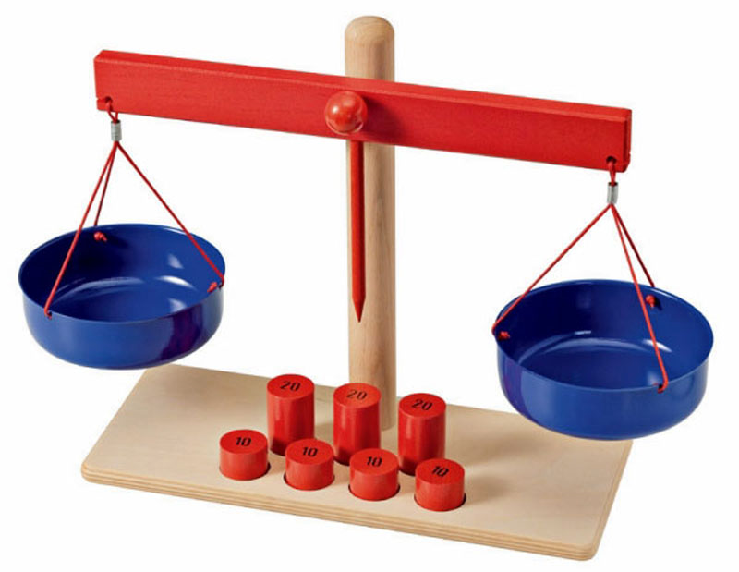
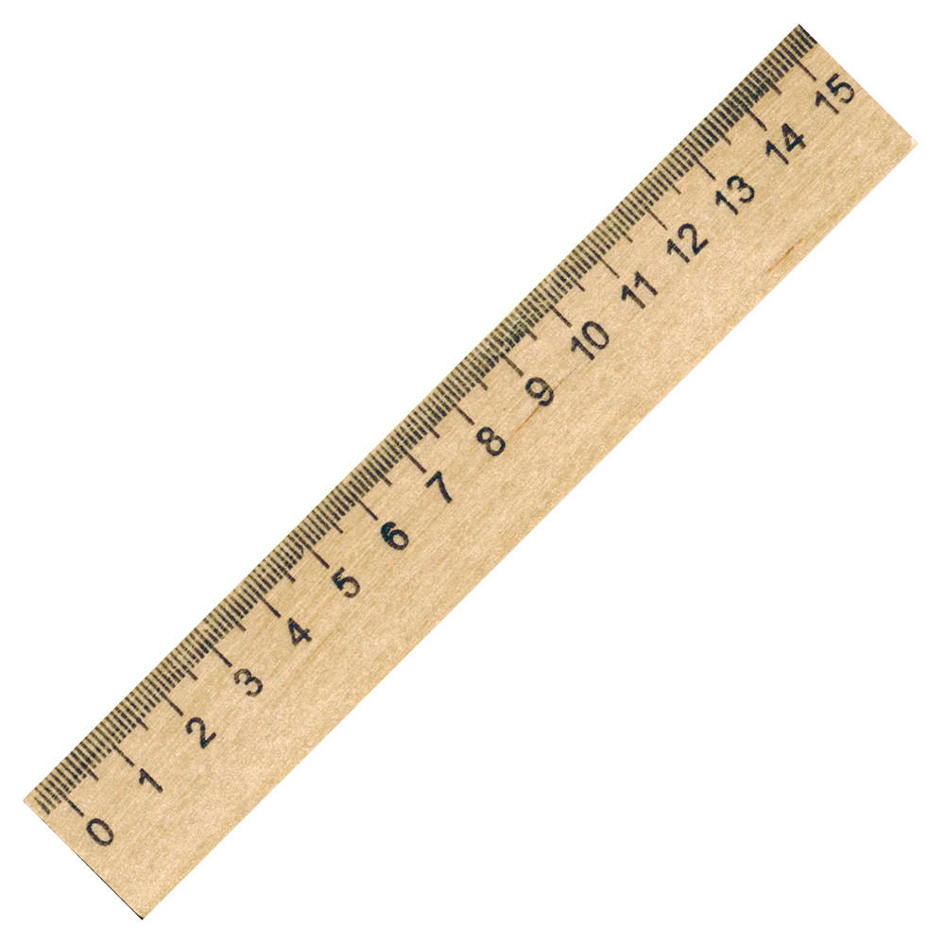

Slide 14
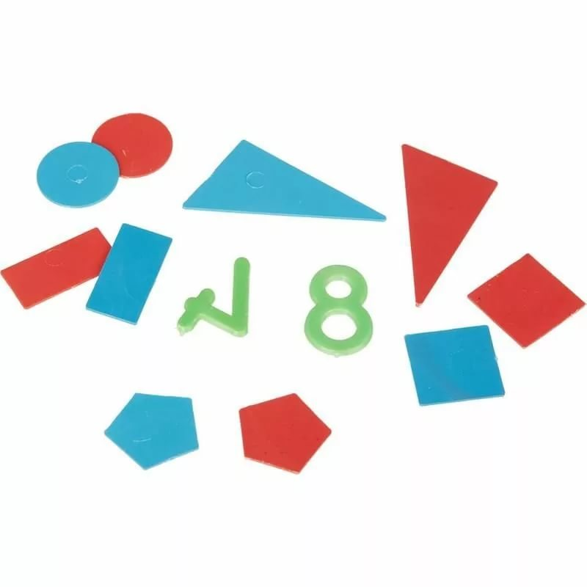
Использование наглядного моделирования в образовательной деятельности со старшими дошкольниками
(Опыт воспитателя МДОУ «Детский сад № 6» Кураповой С.Б.)

Slide 15
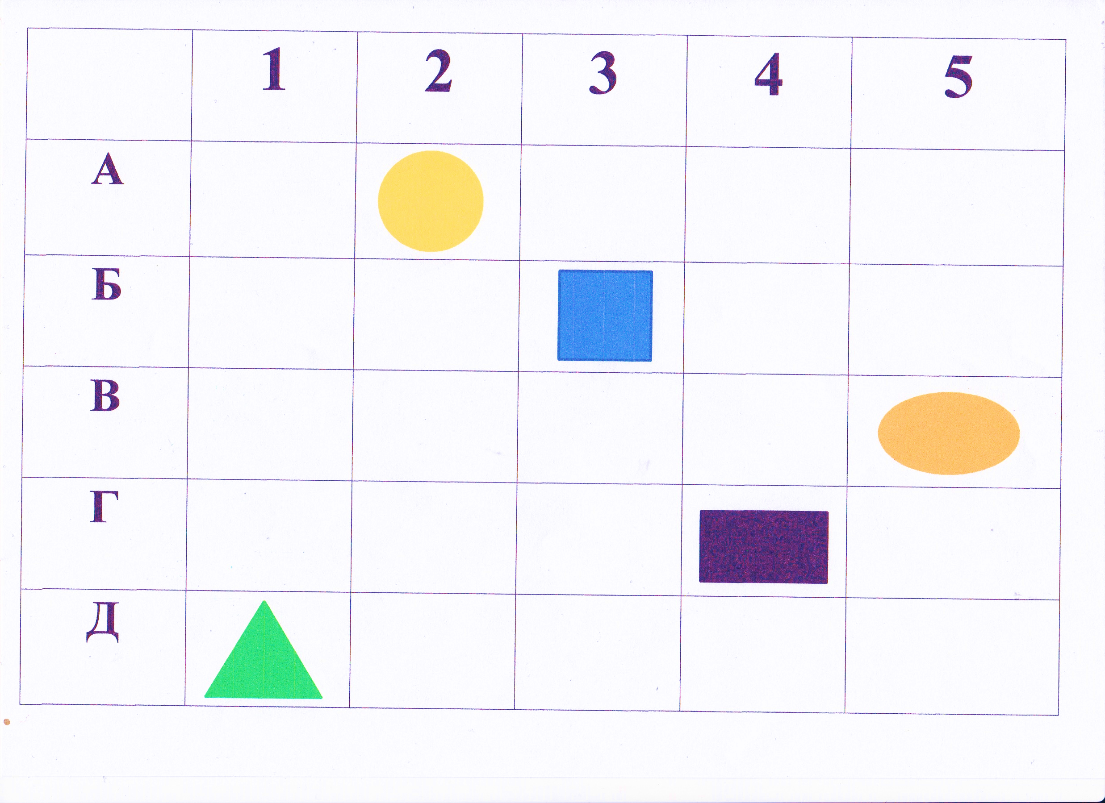

Slide 16
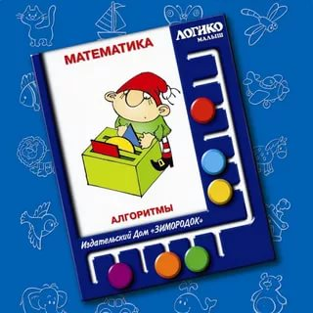
Образовательная деятельность с использованием планшетов «логико-малыш»
(Опыт воспитателя МДОУ «Детский сад № 6» Королёвой С.В.)

Slide 17
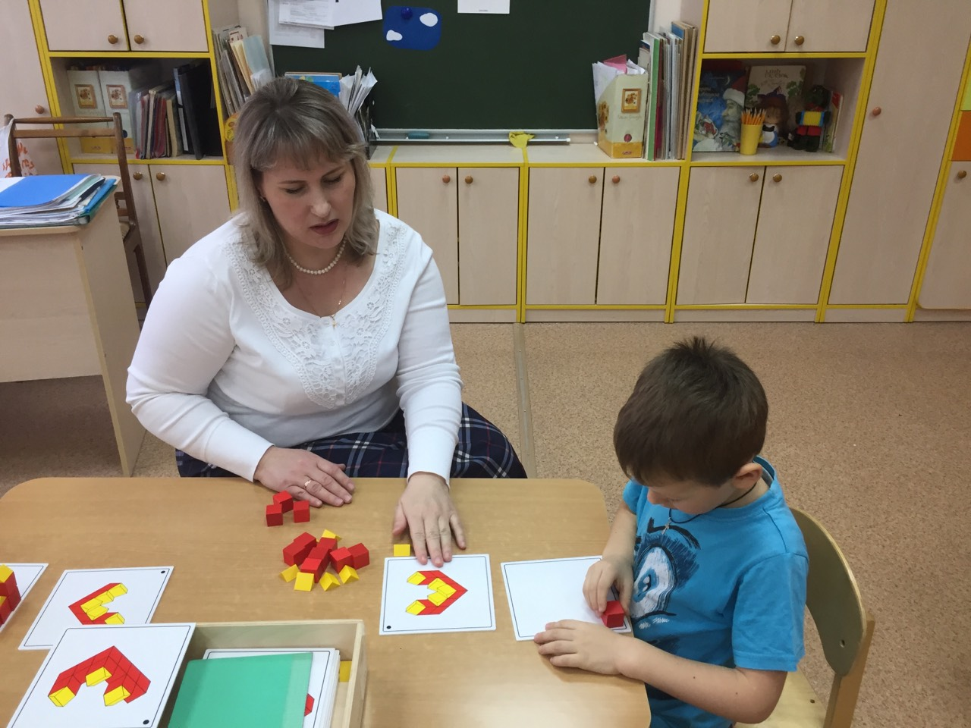
Применение игр с 3-D конструктором в работе с дошкольниками
(Опыт воспитателя МДОУ «Детский сад № 6» Малининой В.А.)

Slide 18
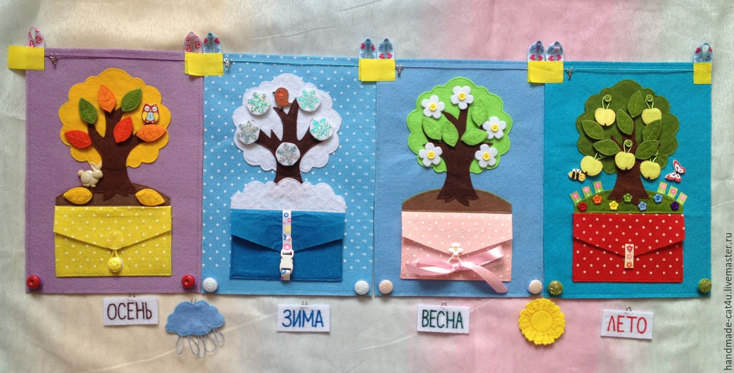
Ориентировка во времени Линейные календари

Slide 19
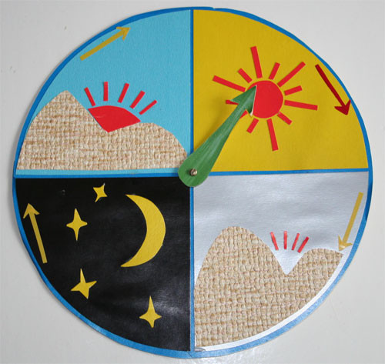
Ориентировка во времени Круговые календари

Slide 21
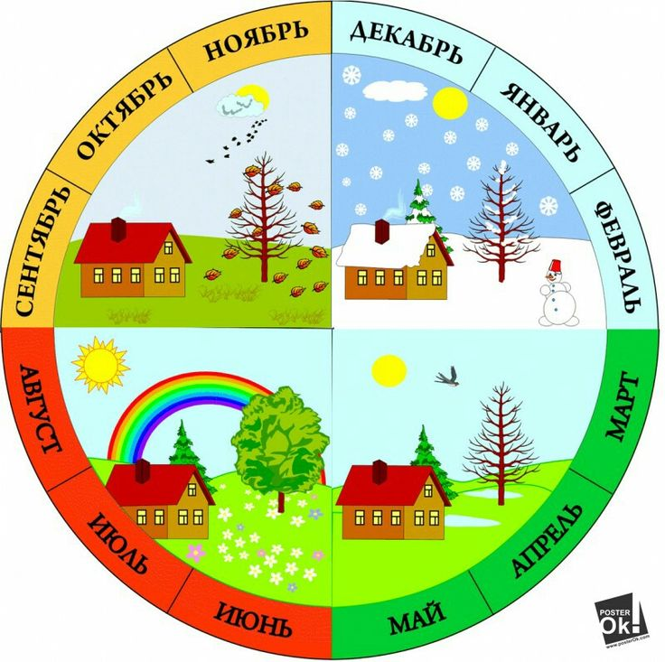

Slide 22
Ориентировка во времени Отрывной календарь

Slide 23
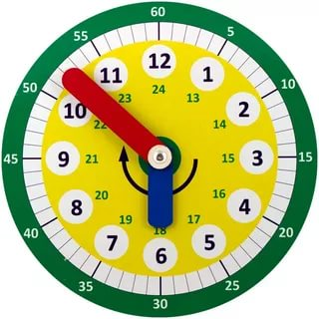
Ориентировка во времени Музей часов
(Опыт работы воспитателя МДОУ «Детский сад № 6» Кузнецовой Е.Н.)

